Slide 1




Khoa học tự nhiên – Lớp 6

Slide 2
TRÒ CHƠI:
ĐOÁN Ý ĐỒNG ĐỘI

Slide 3
TRÒ CHƠI:
ĐOÁN Ý ĐỒNG ĐỘI
Mỗi đội chọn 2 thành viên, thành viên thứ nhất nhận từ khóa diễn giải cho thành viên còn lại đưa ra đáp án.
Thời gian: 10s. Mỗi câu trả lời đúng được 50 điểm; sai: 0 điểm.

Slide 4

TRÒ CHƠI: ĐOÁN Ý ĐỒNG ĐỘI
CỦI
XĂNG
DẦU
GAS
CỒN
THAN

Slide 5




Bài 12: nhiên liệu và
an ninh năng lượng

Slide 6
1/ Một số nhiên liệu thông dụng:
Thế nào là nhiên liệu?
Là chất đốt, khi cháy đều tỏa nhiệt và ánh sáng

Slide 7
Kể tên một số nhiên liệu sử dụng trong cuộc sống mà em biết?

Slide 8
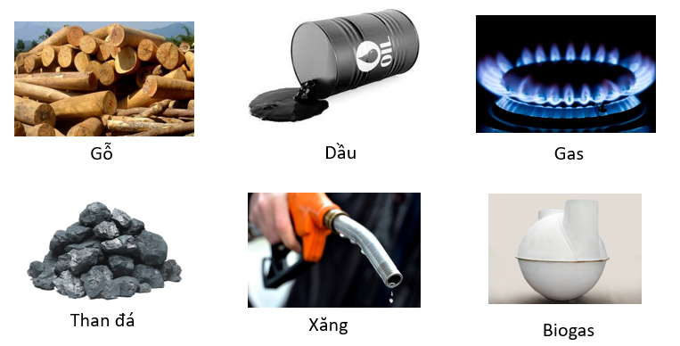
1/ Một số nhiên liệu thông dụng:

Slide 9
Dựa vào trạng thái, người ta phân loại nhiên liệu thế nào?

Slide 10
Dựa vào trạng thái
Nhiên liệu
Nhiên liệu khí
Nhiên liệu lỏng
Nhiên liệu rắn
Gas, biogas, khí than…
Xăng, dầu, cồn…
Củi, than đá, nến,...

Slide 11
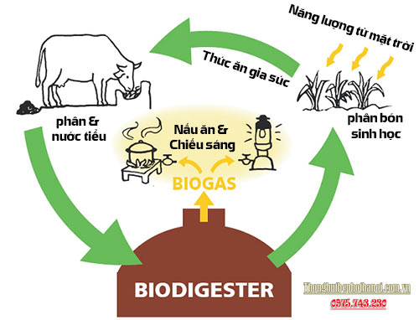
Ở một số hộ gia đình chăn nuôi gia súc (lợn, trâu, bò) thường làm một hầm kín để chứa toàn bộ phân chuồng. Ở đó, phân chuồng bị phân huỷ và sinh ra biogas (khí sinh học). Biogas được sử dụng để phục vụ quá trình đun nấu. Vậy biogas có phải là nhiên liệu không? Tại sao?

Slide 12
Biogas là một loại nhiên liệu vì nó được sử dụng để cung cấp năng lượng nhiệt, ánh sáng phục vụ con người

Slide 13

- Nhiên liệu (chất đốt) khi cháy đều tỏa nhiệt và ánh sáng.
- Dựa vào trạng thái người ta phân loại nhiên liệu thành nhiên liệu khí (gas, khí than,…), nhiên liệu lỏng (xăng, dầu, cồn…), nhiên liệu rắn (củi, than đá, nến, sáp...).

Slide 14
Nhiên liệu hạt nhân
Nhiên liệu hóa thạch
Dựa vào
nguồn gốc và mục đích
Nhiên liệu tái tạo
Nhiên liệu không
tái tạo
Nhiên liệu sinh học

Slide 15
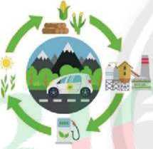

Nhiên liệu sinh học/ biofuels
Nhiên liệu xanh/ green fuels,...

Slide 16
2/ Tính chất và ứng dụng của một số nhiên liệu thông dụng:
Nêu ứng dụng của nhiên liệu trong cuộc sống?

Slide 17
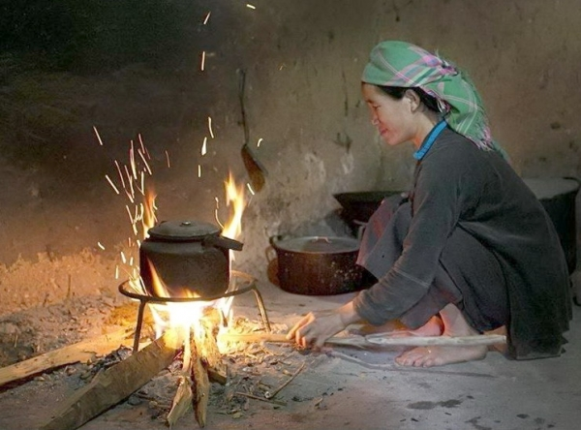
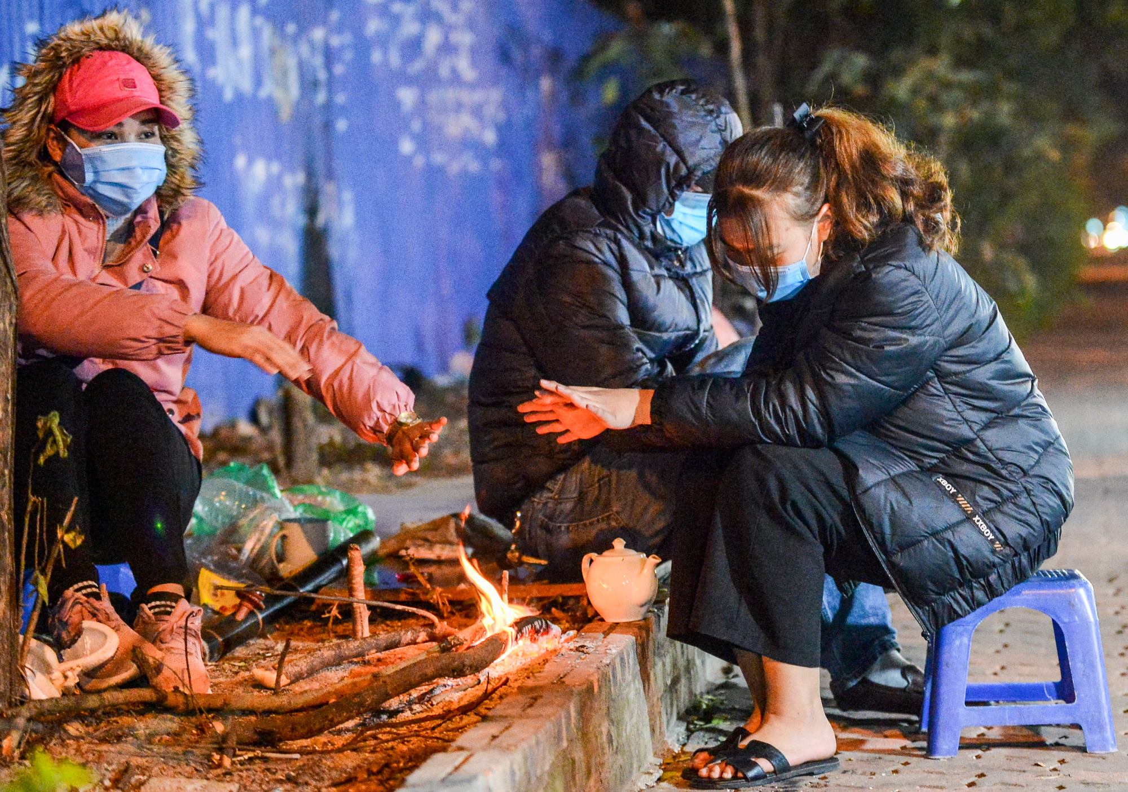
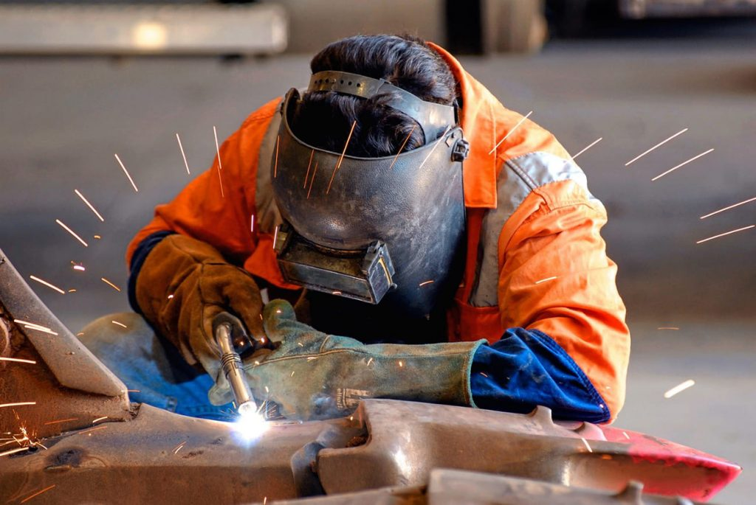
Ứng dụng của nhiên liệu:
Đốt cháy than, củi, sưởi ấm, sử dụng nhiệt để hàn, cắt kim loại, biến năng lượng hạt nhân thành điện năng

Slide 18
Bảng 12.1 Một số tính chất và ứng dụng của nhiên liệu thông dụng
Nhiên liệu/ Đặc điểm. | Củi | Than | Xăng | Gas
Trạng thái | Rắn | Rắn | Lỏng | Khí
Khả năng cháy | Củi khô dễ cháy, nhiều khói, tương đối an toàn. | Cháy, tạo khói gây ô nhiễm môi trường do phát thải khí carbon monoxide, carbon dioxide. | Dễ cháy khi tiếp xúc với không khí, có tính kích nổ, dễ gây nguy hiểm. | Rất dễ cháy, ngọn lửa không có khói.
Ứng dụng | Nhiên liệu đun nấu rẻ tiền, thông dụng, tận dụng các loại gỗ phế phẩm. | Nhiên liệu cho quá trình sản xuất điện, đốt cháy trong lò nung. | Nhiên liệu chạy động cơ xe máy, máy phát điện, ô tô, máy bay. | Nhiên liệu đun nấu, lò gas, bếp gas, đèn khí, bật lửa gas,...

Slide 19
- Tính chất đặc trưng của nhiên liệu là khả năng cháy và tỏa nhiệt.
- Dựa vào tính chất của nhiên liệu mà người ta sử dụng chúng vào những mục đích khác nhau.

Slide 20
3/ Cách sử dụng một số nhiên liệu an toàn, hiệu quả và bảo đảm sự phát triển bền vững

Slide 21
+Hs quan sát hình 12.2 và 12.3 trong SGK và trả lời các câu hỏi:
4. Tại sao phải sử dụng nhiên liệu an toàn, hiệu quả?
5. Tại sao phải cung cấp đủ oxygen cho quá trình cháy?
6. Tăng diện tích tiếp xúc của nhiên liệu với oxygen bằng cách nào?

Slide 22
4. Tại sao phải sử dụng nhiên liệu an toàn, hiệu quả?
-> Tránh cháy nổ gây nguy hiểm đến con người và tài sản;
Tránh lãng phí, không gây ô nhiễm môi trường;
Làm cho nhiên liệu cháy hoàn toàn và tận dụng lượng nhiệt do quá trình cháy tạo ra
5. Tại sao phải cung cấp đủ oxygen cho quá trình cháy?
-> Nếu thiếu oxygen, nhiên liệu cháy không hoàn toàn, tạo ra các sản phẩm phụ không mong muốn;
Nếu dư oxygen, nhiên liệu cháy nhanh hết gây tốn nhiên liệu và lãng phí oxygen.
6. Tăng diện tích tiếp xúc của nhiên liệu với oxygen bằng cách nào?
-Với nhiên liệu khí, lỏng:trộn đều nhiên liệu với không khí;
-Với nhiên liệu rắn: chẻ nhỏ củi, đập nhỏ than khi đốt cháy

Slide 23
- Sử dụng nhiên liệu an toàn hiệu quả sẽ giúp giảm thiểu các nguy cơ cháy nổ, tiết kiệm chi phí trong cuộc sống và sản xuất.

Slide 24
4/ Sử dụng một số nhiên liệu bảo đảm sự phát triển bền vững-an ninh năng lượng

Slide 25
+ Em hãy quan sát hình 12.4, 12.5 trong SGK, hoàn thành nội dung:
7. Tại sao nói nhiên liệu hoá thạch thuộc loại nhiên liệu không tái tạo?
8. Nhiên liệu hoá thạch khi đốt cháy tạo ra sản phẩm gì? Tác hại với môi trường như thế nào?
9. Để nguồn tài nguyên nhiên liệu không bị cạn kiệt và bảo vệ môi trường, em đã quan tâm đến nguồn năng lượng thay thế nào? Nêu ưu điểm của các loại nhiên liệu này.

Slide 26
7. Tại sao nói nhiên liệu hoá thạch thuộc loại nhiên liệu không tái tạo?
-> Vì nó tạo ra trong thời gian vô cùng lâu, hàng trăm triệu năm, không bổ sung được.
8. Nhiên liệu hoá thạch khi đốt cháy tạo ra sản phẩm gì? Tác hại với môi trường như thế nào?
-> Tất cả những nhiên liệu hoá thạch đều chứa carbon như than đá, dầu và khí thiên nhiên. Khi được đốt cháy, các nguyên tử carbon kết hợp với oxygen để tạo ra carbon dioxide - khí gây hiệu ứng nhà kính, nguyên nhân làm cho nhiệt độ bầu khí quyển Trái Đất ngày càng tăng lên. Nếu nhiên liệu cháy không hết có thể tạo ra khí carbon monoxide làm ô nhiễm không khí.

Slide 27
9. Để nguồn tài nguyên nhiên liệu không bị cạn kiệt và bảo vệ môi trường, em đã quan tâm đến nguồn năng lượng thay thế nào? Nêu ưu điểm của các loại nhiên liệu này.
Nhiên liệu | Xăng E5 | Biogas
Thành phần | 95 % thể tích xăng khoáng, 5% cổn sinh học ethanol. | 60 - 70% khí methane.
Ưu điểm | Giảm thiểu đáng kể các loại khí thải độc hại so với xăng thông thường. Giảm thiểu phát thải khí carbon dioxide gây hiệu ứng nhà kính. | Biogas tiết kiệm chi phí chi tiêu cho gia đình, giảm thiểu rác thải cho môi trường, tránh gây ô nhiễm không khí.

Slide 28
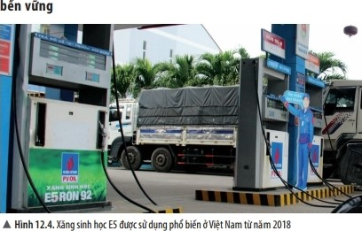
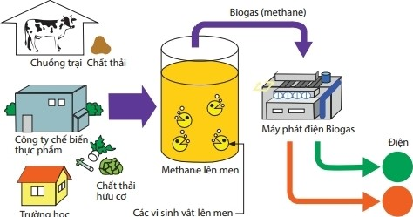
bén
Truðng
pc
vät
h
Hình 12.5. Sản xuất biogas – nhiên liệu sinh học

Slide 29
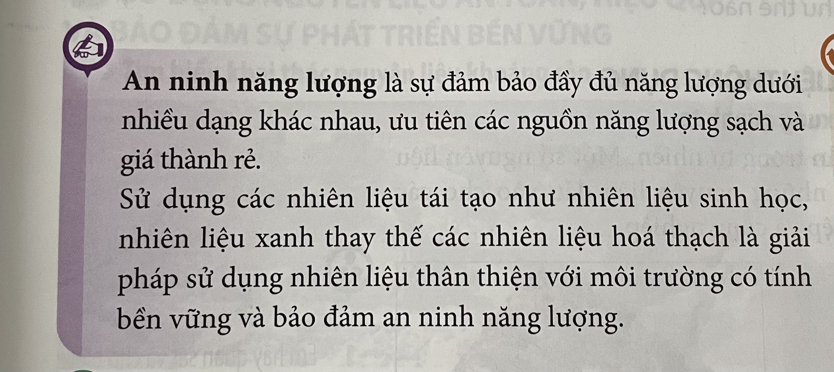

Slide 30

THIẾT KẾ POSTER TUYÊN TRUYỀN

Slide 31

THẢO LUẬN NHÓM
Thiết kế poster tuyên truyền
“Thiết kế một poster tuyên truyền về việc sử dụng nhiên liệu bảo đảm sự phát triển bền vững và an ninh năng lượng”
Thiết kế một poster tuyên truyền: khẩu hiệu ngắn gọn xúc tích, hình ảnh đặc sắc.
Khi thực hiện xong các nhóm treo poster lên bảng.

Slide 32
TRÒ CHƠI:
ĐOÁN NHANH
TRÒ CHƠI:
ĐOÁN NHANH

Slide 33

LUẬT CHƠI
Có 5 quả bóng màu khác nhau. Mỗi đội sẽ lần lượt được chọn 1 quả bóng có chứa câu hỏi.
Thời gian suy nghĩ là 5 giây. Hết thời gian, đội bạn có quyền đưa ra câu trả lời.
Mỗi câu trả lời đúng được tính 10 điểm.
Trong số các quả bóng có quả bóng may mắn, nếu tìm được quả bóng may mắn sẽ được 10 điểm, và được quyền lựa chọn câu hỏi tiếp theo.
1
4
2
5
3

Slide 34
Ball 1
Câu 1. Thế nào là nhiên liệu?
A. Nhiên liệu là một số chất hoặc hỗn hợp chất được dùng làm nguyên liệu đầu vào cho các quá trình sản xuất hoặc chế tạo.
B. Nhiên liệu là những chất được oxi hoá để cung cấp năng lượng cho hoạt động của cơ thể sống.
C. Nhiên liệu là những vật liệu dùng trong quá trình xây dựng.
D. Nhiên liệu là những chất cháy được dùng để cung cấp năng lượng dạng nhiệt hoặc ánh sáng nhằm phục vụ mục đích sử dụng của con người.

Slide 35
Ball 2
Câu 2. Nhiên liệu nào sau đây không phải nhiên liệu hoá thạch?
A. Than đá.
B. Dầu mỏ.
C. Khí tự nhiên.
D. Ethanol.

Slide 36
Ball 3
Câu 3. Để củi dễ cháy khi đun nấu, người ta không dùng biện pháp nào sau đây?
A. Phơi củi cho thật khô.
B. Cung cấp đầy đủ oxygen cho quá trình cháy.
C. Xếp củi chồng lên nhau, càng khít nhau càng tốt.
D. Chẻ nhỏ củi.

Slide 37
Ball 4
Câu 4. Để sử dụng nhiên liệu tiết kiệm và hiệu quả cần phải cung cấp một lượng không khí hoặc oxygen
A. vừa đủ.
B. thiếu.
C. dư.
D. tuỳ ý.

Slide 38

Lucky Ball 5

Slide 39
Vận dụng: PHIẾU HỌC TẬP SỐ 2
1/ Hãy nối tên nhiên liệu tương ứng với tên ứng dụng chính của nó sao cho phù hợp:
Nhiên liệu | Ứng dụng chính
Xăng, dầu | Đun nấu, sưởi ấm
Củi | Thắp sáng, đun nấu
Ga, biogas | Chạy động cơ
2. Trong gia đình em thường sử dụng nguồn nhiên liệu nào để đun nấu? Em hãy đề xuất biện pháp để sử dụng nhiên liệu đó một cách hiệu quả.

Slide 40

CHÚC CÁC EM HỌC TỐT

